Slide 1

TRƯỜNG ĐẠI HỌC MỎ - ĐỊA CHẤT
BỘ MÔN TOÁN
BÁO CÁO HỌC THUẬT
ỨNG DỤNG CỦA HÀM LỒI, TỰA LỒI (LÕM, TỰA LÕM) TRONG CHỨNG MINH BẤT ĐẲNG THỨC
Phạm Tuấn Cường
Hà Nội, ngày 22 tháng 6 năm 2021

Slide 2
LỜI MỞ ĐẦU
Trong chương trình giảng dạy và học tập ở Bộ môn toán và nội dung của các cuộc thi olympic thì bất đẳng thức chiếm một vị trí quan trọng. Các bài toán về bất đẳng thức luôn hấp dẫn và là niềm say mê yêu thích của những người yêu Toán.
Có rất nhiều phương pháp chứng minh bất đẳng thức trong đó ứng dụng các tính chất của hàm lồi, hàm lõm để chứng minh bất đẳng thức là một phương pháp hay và hiệu quả.
Với lý do trên tôi thực hiện Báo cáo học thuật với đề tài: “ Ứng dụng của hàm lồi, tựa lồi (lõm, tựa lõm) trong chứng minh bất đẳng thức.
.

Slide 3
Mở đầu | 4
I. Cơ sở lý thuyết 1.1. Hàm lồi, hàm lõm................................................................................... 1.2. Tính chất hàm lồi, hàm lõm. ................................................................. 1.3. Bất đẳng thức Jensen ....................................................................... | 5 6 6
II. Ứng dụng 2.1. Chứng minh các bất đẳng thức kinh điển ............................................. 2.2. Áp dụng hàm lồi chứng minh các bất đẳng thức đại số. ..................... 2.3. Chứng minh các bất đẳng thức lượng giác. ......................................... | 7 8 11
Kết luận | 14
Tài liệu tham khảo | 15

Slide 4
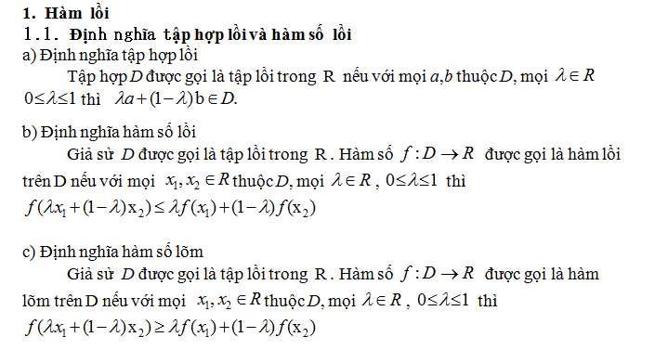
Cơ sở lý thuyết

Slide 5
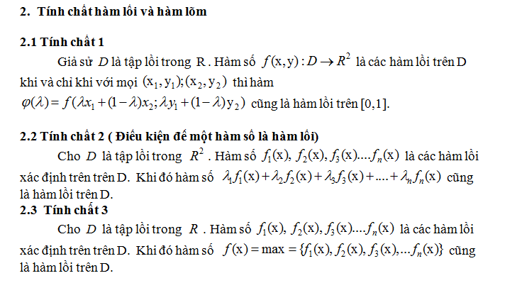
Cơ sở lý thuyết

Slide 6
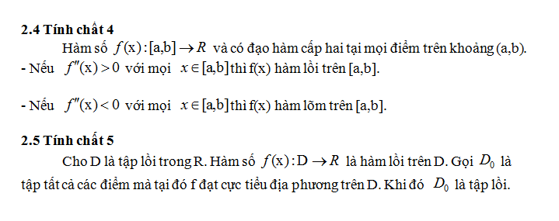
Cơ sở lý thuyết

Slide 7
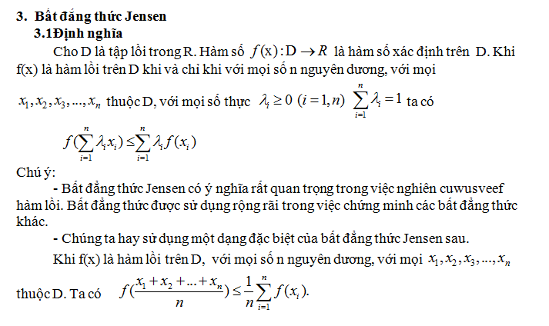
Cơ sở lý thuyết

Slide 8
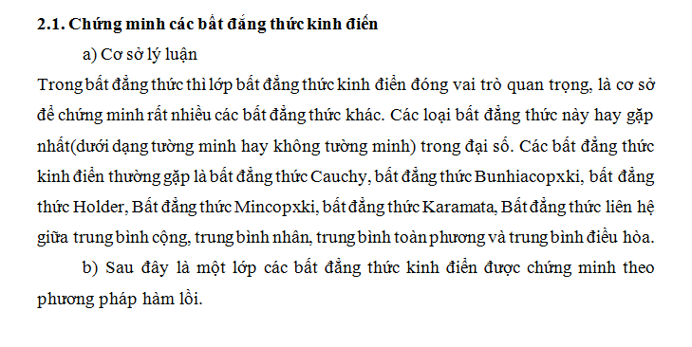
ỨNG DỤNG HÀM LỒI TRONG CHỨNG MINH BẤT ĐẲNG THỨC

Slide 9
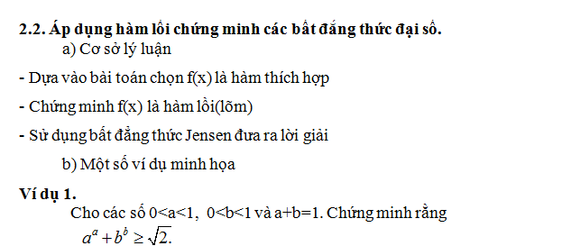
ỨNG DỤNG HÀM LỒI TRONG CHỨNG MINH BẤT ĐẲNG THỨC

Slide 10
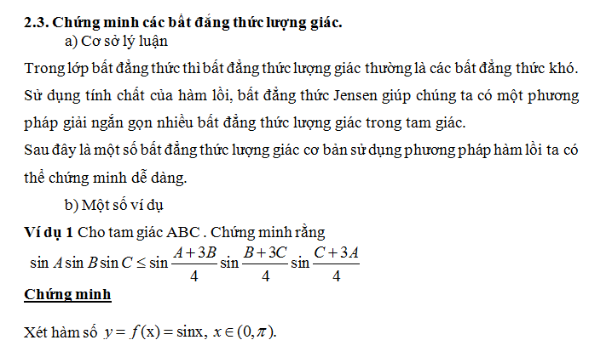
ỨNG DỤNG HÀM LỒI TRONG CHỨNG MINH BẤT ĐẲNG THỨC

Slide 11
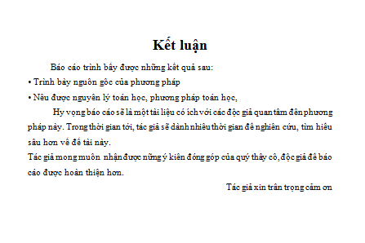
KẾT LUẬN

Slide 12
XIN CHÂN THÀNH CẢM ƠN !

